Slide 1


PHẦN MỀM QUẢN LÍ MUA BÁN SÁCH TẠI HIỆU SÁCH FLAMES
PHÁT TRIỂN ỨNG DỤNG
Lớp học phần: DHKTPM15A - 420300350101
Nhóm: 3
GVHD: Trần Thị Anh Thi

Slide 2

01
Đỗ Thị Tường Vi 19530041
02
03
04
Lê Võ Hữu Thái
18045551
Nguyễn Thành Luân
19503461
Đoàn Hữu Phúc
19525001
Leader
Time Keeper
Note Taker
Reporter

Slide 3
01
02
03
04
Phần Giới Thiệu
Phần Chức Năng
Phần Thiết
Kế Hệ Thống
Phần Thiết
Kế Màn Hình
05
06
Phần Demo và Kiểm Thử
Phần
Tổng Kết

Slide 4
01
Giới Thiệu Đề Tài

Slide 5
Kế hoạch
Thực hiện khảo sát Xây dựng mô hình nghiệp vụ, Viết đặc tả
Xem xét các mô hình Lên ý tưởng giao diện
01
02
03
04
Đăng ký nhóm Nhận đề tài Phân tích đề tài
Thiết kế cơ sở dữ liệu
Tiếp tục các xây dựng các mô hình tuần 2

Slide 6
Kế hoạch
Thực hiện coding Viết test cho chức năng
Sửa lỗi và tối ưu ứng dụng Code những phần còn thiếu
05
06
07
08
Thiết kế giao diện Ràng buộc dữ liệu
Tiếp tục các công việc của tuần 6

Slide 7
Kế hoạch
Hoàn tất đồ án Nộp đồ án Chuẩn bị slide báo cáo
Báo cáo đồ án
09
10
11
12
Sửa lỗi và tối ưu ứng dụng Kiểm tra chương trình
Dự phòng Kiểm tra tổng thể

Slide 8
Giới Thiệu
Ứng dụng này dành cho những cửa hàng sách muốn tìm một phần mềm hỗ trợ quản lý cửa hàng để giúp cho các nhân viên, chủ cửa hàng quản lý cửa hàng một cách tối ưu.

Slide 9
Mục Đích
Phần mềm quản lý mua bán sách tại hiệu sách
Flames là một phần mềm cung cấp giải pháp
quản lý với đa dạng dành cho chủ cửa hàng và
nhân viên giúp người sử dụng quản lí sản phẩm,
nhân viên và thống kê tốt hơn.

Slide 10
Yêu Cầu Chức Năng
Yêu cầu chức năng
Yêu cầu phi chức năng
-Phân quyền cho chủ và nhân viên
-Đăng nhập
-Quản lý nhân viên
-Quản lý sản phẩm
- Quản lí khách hàng
- Quản lý hóa đơn
- Báo cáo thống kê
Giao diện thân thiện, dễ tiếp cận.
Ứng dụng có tốc độ xử lí nhanh, chính xác.
Có khả năng mở rộng ứng dụng dễ dàng.
Dễ sử dụng, dễ quản lý.

Slide 11
02
Chức Năng Ứng Dụng

Slide 12
Sơ Đồ Phân Cấp Chức Năng
HỆ THỐNG QUẢN LÝ HIỆU SÁCH FLAMES
Cập nhật
Cập nhật thông tin sản phẩm
Cập nhật thông tin khách hàng
Tìm kiếm
Tìm kiếm khách hàng
Xử lý
Lập hóa đơn
Thống kê sản phẩm
Thống kê
Thanh toán
Thống kê doanh thu
TK theo tháng
TK theo ngày
Thống kê sản phẩm đã bán
Thống kê loại sản phẩm còn lại
Sửa, xóa, liệt kê thông tin
Nhập thông tin mới
Sửa, xóa, liệt kê thông tin
Nhập thông tin mới
Lưu trữ thông tin khách hàng
Quản trị
Phân quyền người dùng
Tìm kiếm thông tin sản phẩm
Tìm kiếm thông tin nhân viên
Cập nhật thông tin nhân viên
Nhập thông tin mới
Sửa, xóa, liệt kê thông tin
Tìm kiếm hóa đơn

Slide 13
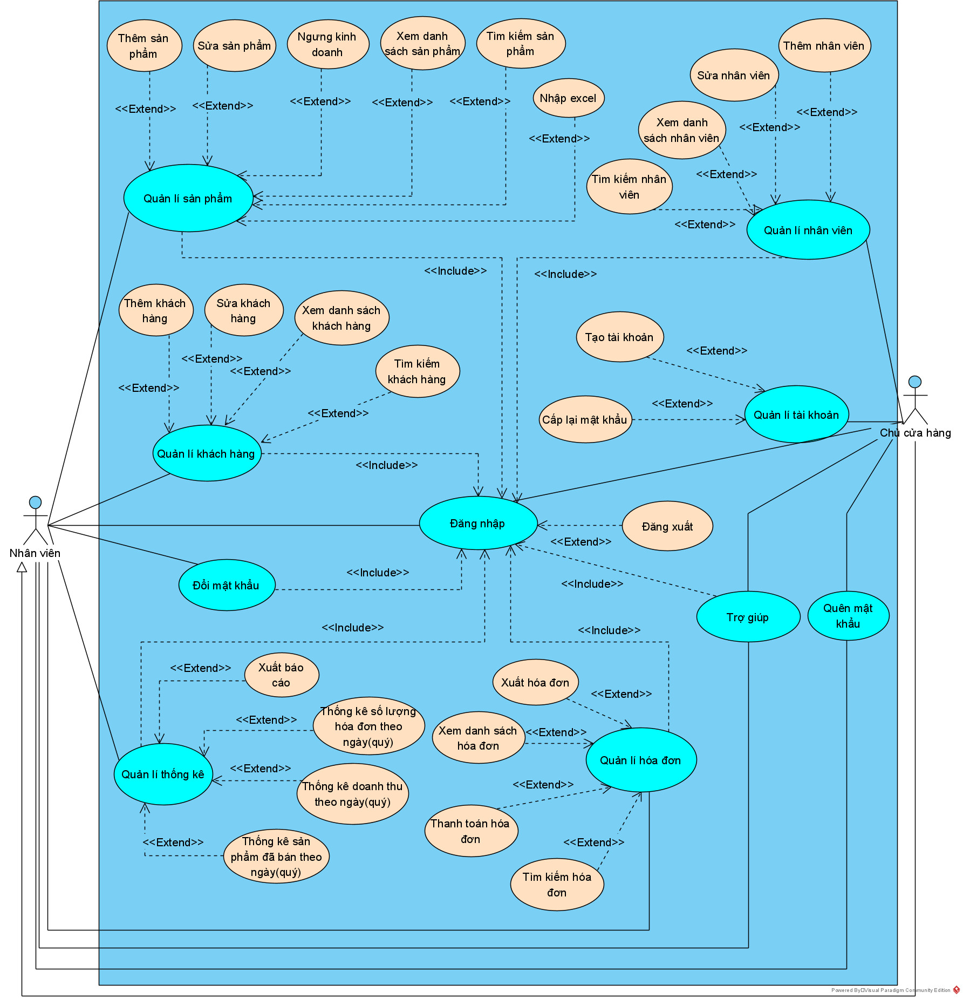
Mô Hình Use Case

Slide 14
Chức Năng Thanh Toán Hóa Đơn
Use case: UC007_Thanh toán hóa đơn
Mục đích: | Nhằm phục vụ cho nhân viên , chủ cửa hàng có thể thanh toán hóa đơn của khách mua .
Mô tả: | Use case thực hiện khi nhân viên,chủ cửa hàng muốn thanh toán hóa đơn khi tạo hóa đơn thành công.
Tác nhân: | Nhân viên, chủ cửa hàng.
Tiền điều kiện: | Đăng nhập vào được hệ thống.
Hậu điều kiện: | Không
Luồng sự kiện chính (Basic flows):
Tác nhân |  | Hệ thống
1. Nhân viên chọn chức năng quản lí hóa đơn
 |  | 2. Hiển thị giao diện quản lí hóa đơn.
3. Nhân viên chọn tab Hóa đơn.
 |  | 4. Hiển thị giao diện hóa đơn
5. Nhân viên nhập số điện thoại khách hàng vào ô input số điện thoại
 |  | 6. Hệ thống kiểm tra dữ liệu nhập vào và tìm kiếm khách hàng dựa vào số điện thoại khách hàng đã đăng ký.
 |  | 7.Hệ thống hiển thị các thông tin khách hàng tương ứng vào các ô dữ liệu(Mã khách hàng, tên khách hàng, địa chỉ)
8.Nhân viên nhập mã sản phẩm vào ô input mã sản phẩm.
 |  | 9.Hệ thống kiểm tra dữ liệu nhập vào và tìm kiếm sản phẩm dựa vào mã sản phẩm.
 | 10.Hệ thống hiển thị các thông tin sản phẩm tương ứng vào các ô dữ liệu(Tên sản phẩm, Tác giả, Năm xuất bản, Thương hiệu)
11.Nhân viên nhập số lượng vào ô input số lượng.
12.Nhân viên nhấn nút Thêm sản phẩm
 | 13. Hệ thống kiểm tra số lượng nhập vào và Thêm sản phẩm vào danh sách sản phẩm mua.
14. Nhân viên nhấn nút thanh toán.
 | 15. Hệ thống hiển thị form Thanh toán
16. Nhân viên nhập số tiền khách đưa
 | 17. Hệ thống kiểm tra số tiền khách đưa và hiển thị số tiền trả lại vào ô input Tiền trả lại.
18.Nhân viên nhấn nút hoàn tất
 | 19.Hệ thống tạo hóa đơn thành công và hiển thị thông báo “Tạo hóa đơn thành công” và thanh toán thành công, cập nhật lại số lượng sản phẩm, lưu hóa đơn
Luồng sự kiện phụ (Alternative flows):
 | 7.1 Hệ thống không hiển thị các thông tin khách hàng tương ứng vào các ô dữ liệu(Mã khách hàng, tên khách hàng, địa chỉ) và quay lại bước 5
 | 10.1 Hệ thống không hiển thị các thông tin sản phẩm tương ứng vào các ô dữ liệu(Tên sản phẩm, Tác giả, Năm xuất bản, Thương hiệu) và quay lại bước 8.
 | 12.1 Thêm sản phẩm vào danh sách sản phẩm mua thất bại và hiển thị thông báo lỗi “Số lượng lớn hơn hoặc bằng 1”
12.2 Quay lại bước 10.
 | 17.1 Hệ thống kiểm tra số tiền khách đưa không hợp lệ và không hiển thị số tiền trả lại vào ô input.
16.2 Quay lại bước 15

Slide 15
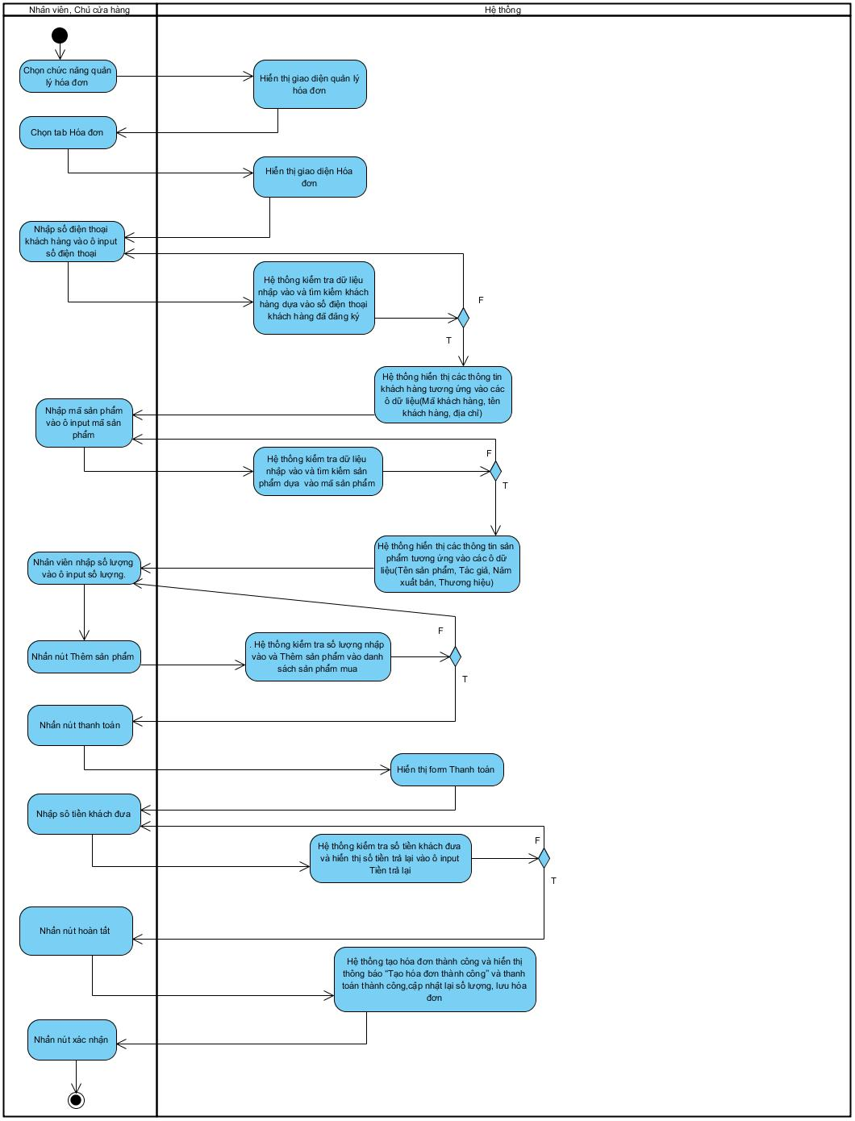
Sơ Đồ Activity
Thanh
Toán
Hóa Đơn

Slide 16
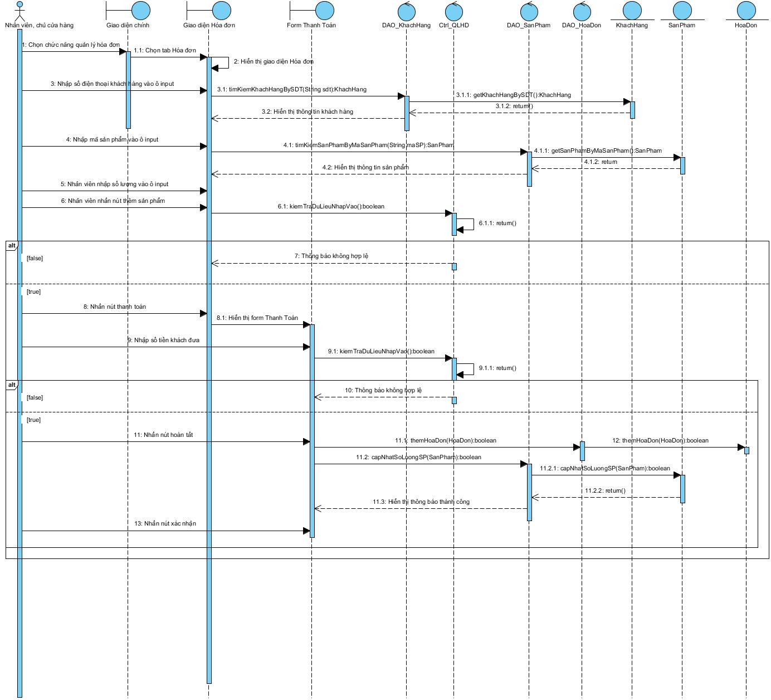
Sơ Đồ Sequence
Thanh Toán
Hóa Đơn

Slide 17
03
Phần Thiết Kế Hệ Thống

Slide 18
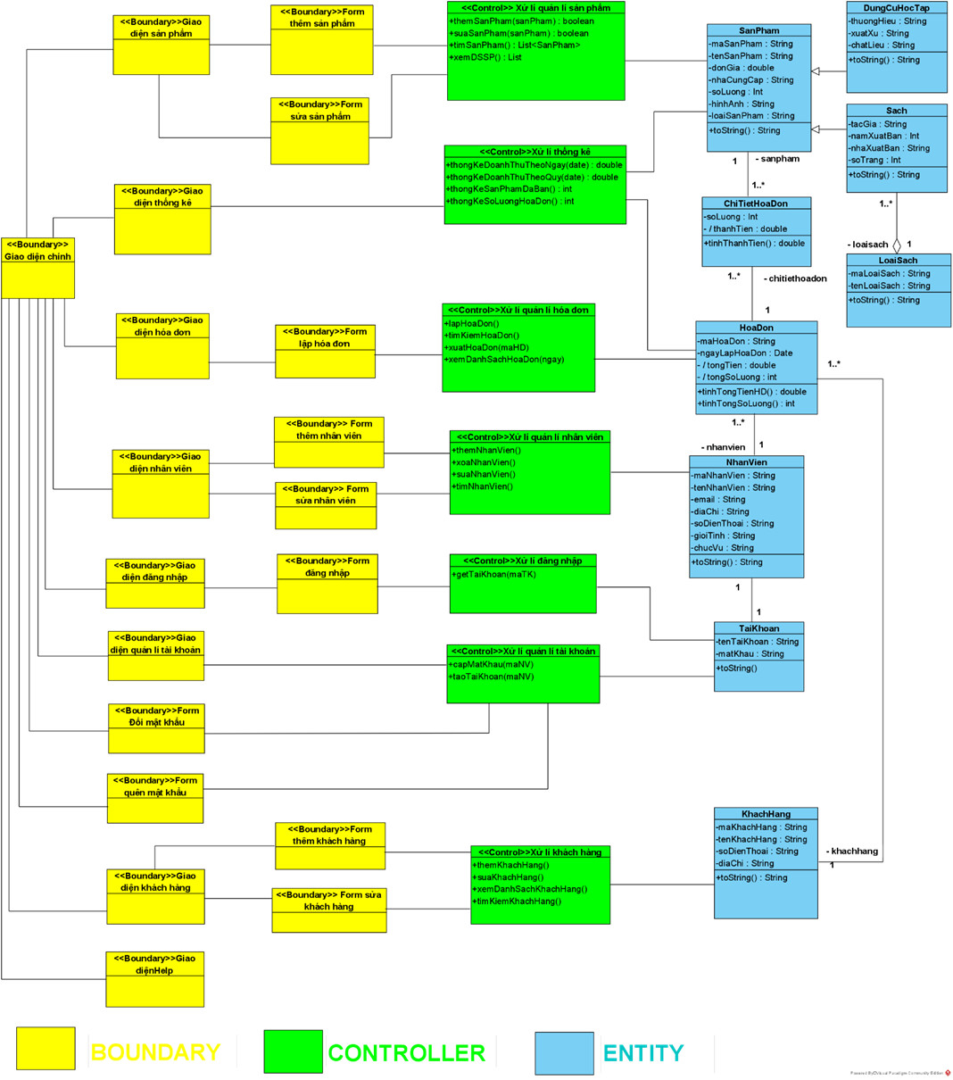

Slide 19

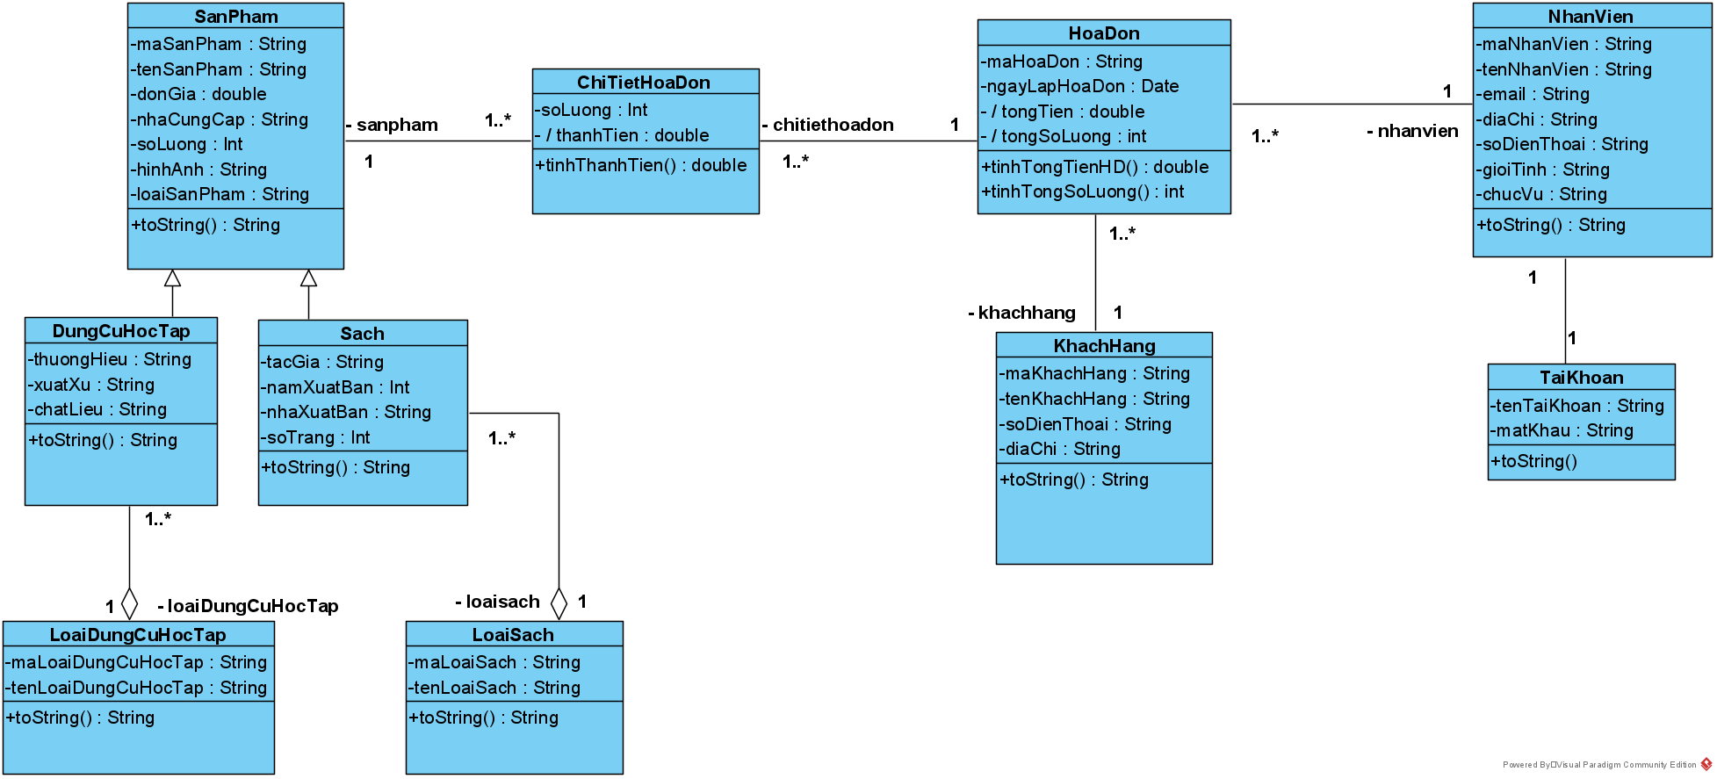
Sơ Đồ Lớp

Slide 20
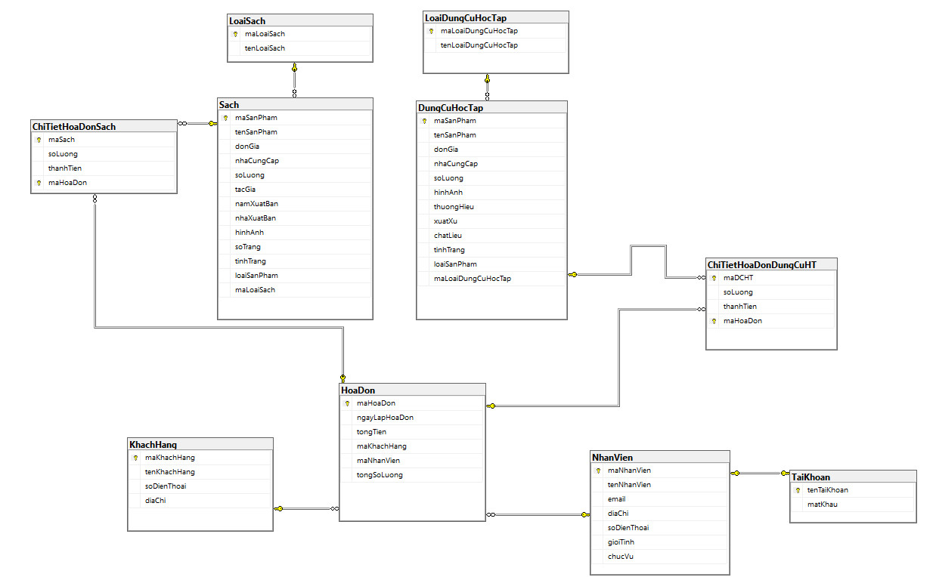
Sơ Đồ SQL

Slide 21
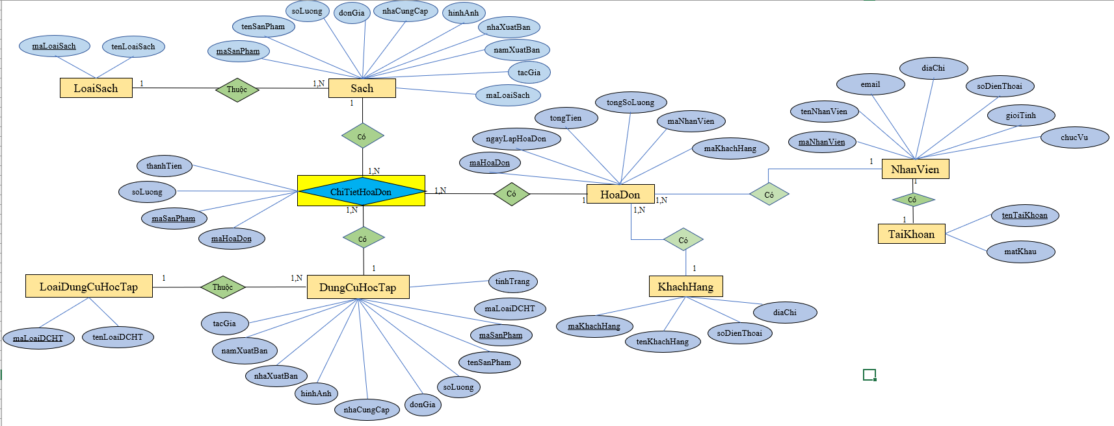
Mô Hình EER

Slide 22
04
Phần Thiết Kế Màn Hình

Slide 23
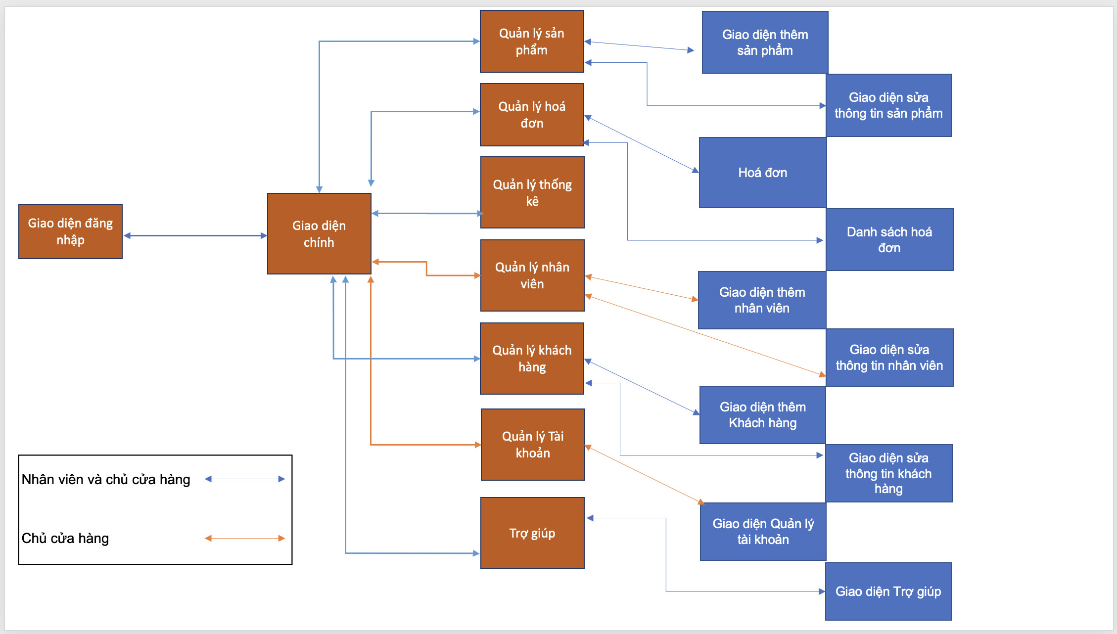
Phân Luồng Màn Hình

Slide 24
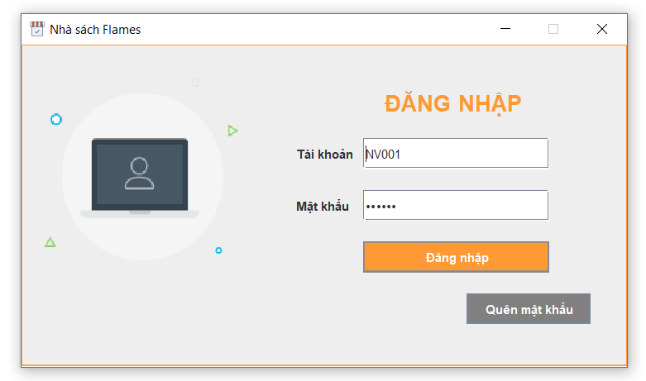
Màn Hình Đăng Nhập

Slide 25
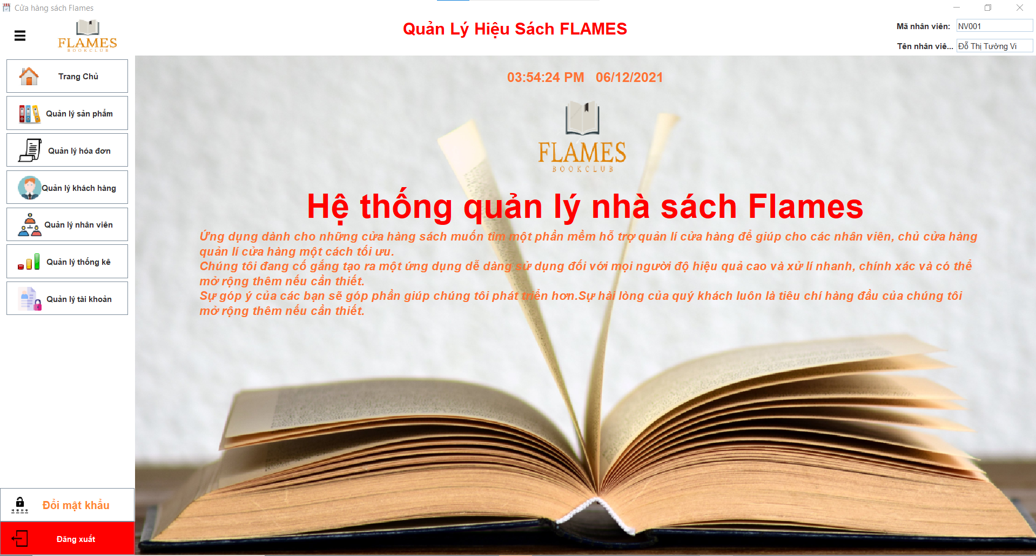
Màn Hình Giao Diện Chính

Slide 26
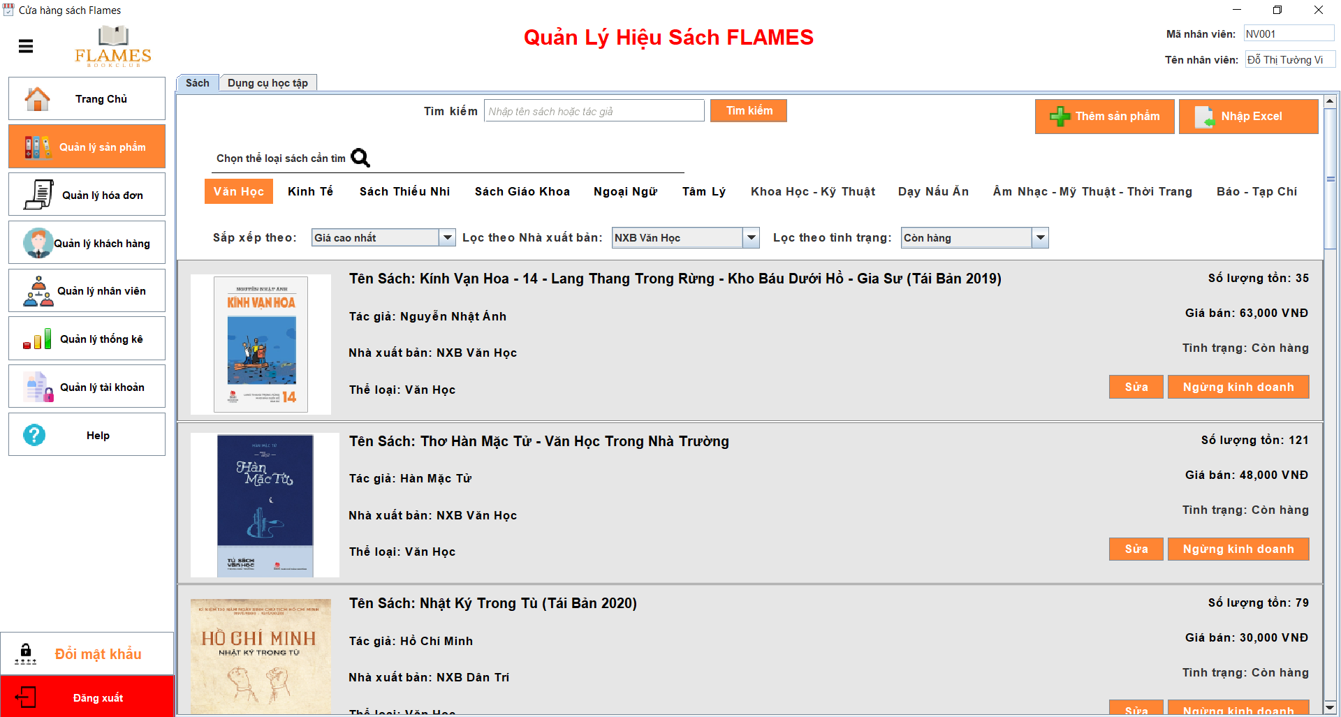
Màn Hình Giao Diện Quản Lí Sản Phẩm

Slide 27
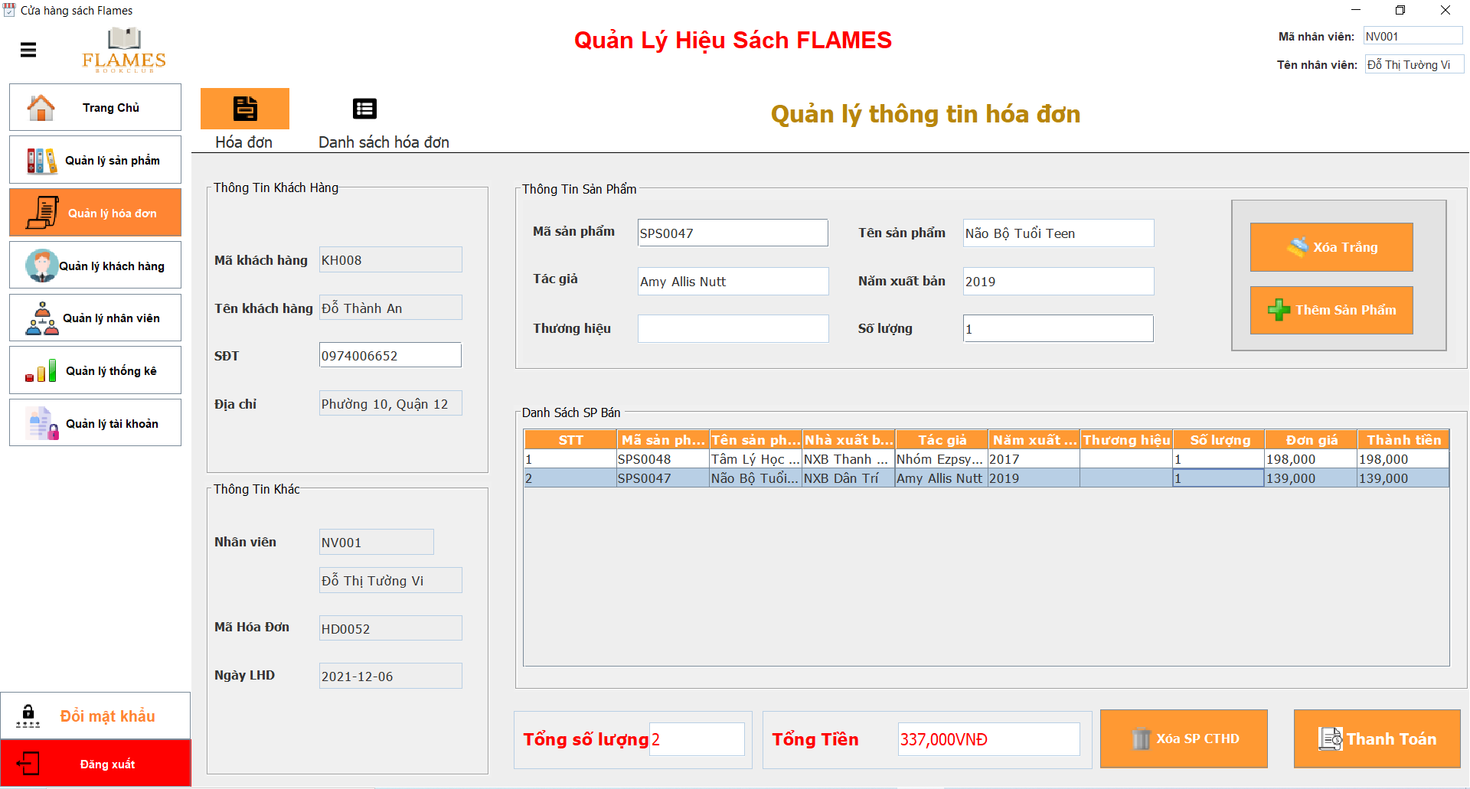
Màn Hình Giao Diện Quản Lí Hóa Đơn

Slide 28
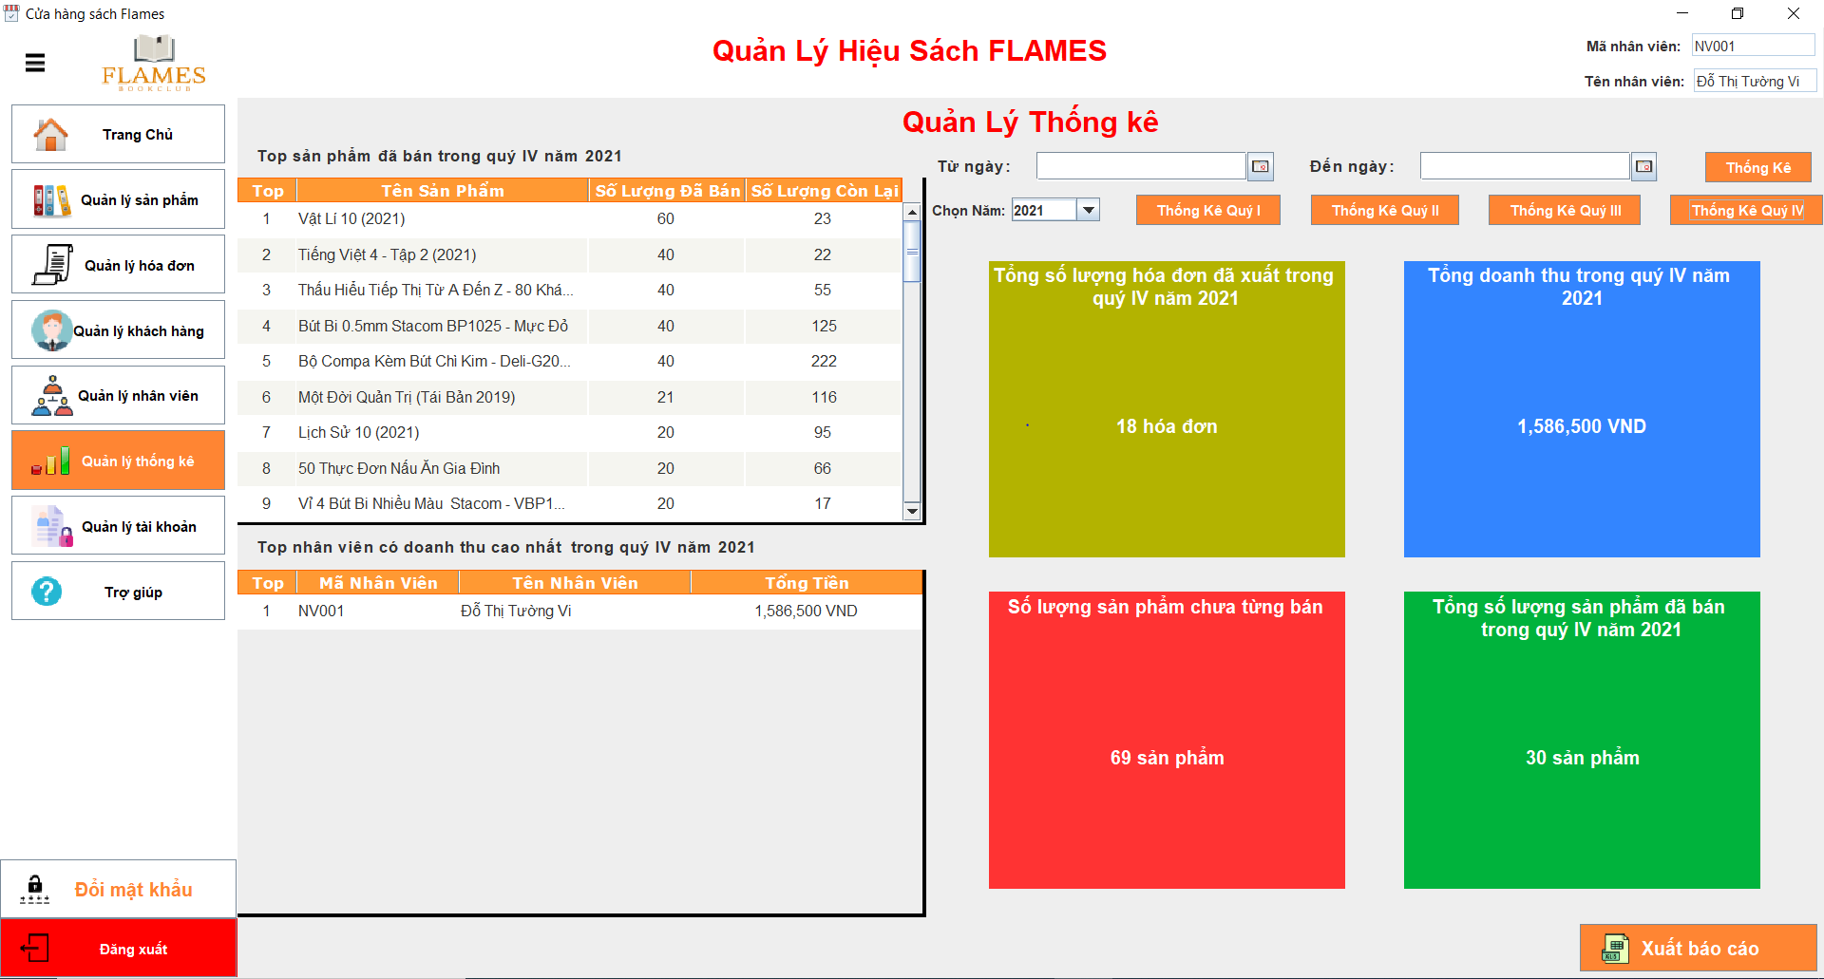
Màn Hình Giao Diện Quản Lí Thống Kê

Slide 29
05
Phần Demo Và Kiểm Thử

Slide 30
06
Phần Tổng Kết

Slide 31
Tổng kết về ứng dụng
Ứng dụng được lên kế hoạch, xây dựng và hoàn thiện trong vòng 12 tuần.
Ứng dụng đáp ứng được các chức năng cần thiết của một ứng dụng quản lí hiệu sách.
Đáp ứng được các yêu cầu phi chức năng như đơn giản, chính xác, dễ sử dụng,…

Slide 32
Tổng kết về môn học
Môn học giúp xây dựng một ứng dụng dựa trên yêu cầu khách hang
Biết cách tạo các nền tảng cơ bản như thu thập yêu cầu, thiết kế ứng dung,…
Cải thiện khả năng lập trình.
Tăng khả năng làm việc nhóm, phối hợp giữa các thành viên.
Nắm được các biết cần thiết để xây dựng cũng như phát triển một ứng dụng

Slide 33

Thanks!
Cảm ơn các bạn đã lắng nghe !
Chúng tôi vui long nhận góp ý của các bạn.
Thanks for watching
Please keep this slide for attribution.

